Slide 1
ROTARY 2018-2019

Slide 2
AGENDA 13. juni 2018
Snart klart for nytt Rotaryår
Utvekslingsstudent
Organisasjonskart 2018-2019
Mål og planer
Internasjonalt
Nasjonalt
Lokalt for hver komite hos oss
Et år blandet med mye kjent og noe nytt

Slide 3
UTVEKSLINGSSTUDENT 2018-2019 - i samarbeid med Sfj. Øst Rotary
Gabriel Garcia Lugardo
Født 13. mars 2001
Kommer fra Mazatlan Sinaloa Mexico
Kommer til Torp 10.-12. august
Skal bo i 3 vertsfamilier
Familie Standal frem til nyttår (bytter med Erik Standal som drar til Mazatlan)
Noen fra Øst – ikke avklart hos hvem – frem til mars/april
Kurt Venkatraman – frem til hjemreise i juni
Gabriel kommer til å delta på våre møter hver 14. dag. Første gang 22.08.
Vårt ansvar å gi Gabriel et flott år med masse opplevelser
Anbefalt trekning av hvem som henter Gabriel i forkant av våre møter og aktiviteter.

Slide 4
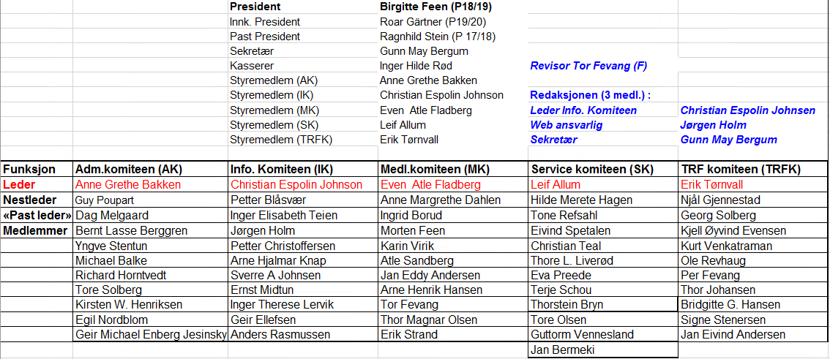
ORGANISASJONSKART 2018-2019

Slide 5
INTERNASJONALE MÅL OG PLANER 2018-2019
Medlemssiden:
Øke antall medlemmer
Få inn flere medlemmer under 40 år
Få inn flere kvinnelige medlemmer
Fokusere på økt humanitær tjeneste
Polio
Miljø
Forsterke profil, pr. og omdømme
Fortell andre om Rotary sin rolle
Øke kunnskapen om Rotary
Vær åpen og aktiv
Fortell at Rotary bidrar til noe bedre

Slide 6
DISTRIKT 2290 SINE MÅL OG PLANER 2018-2019 Gaute Johannessen
Medlemssiden:
Beholde dagens medlemmer
Øke til 2000 medlemmer (1916 pr. mars 2018)
Øke kvinneandelen
Rekruttere yngre
Følge 3-års planene
Inkluderende klubbmiljø
Etablere ny klubb – Evje i Setesdalen
Informasjon om TRF – delta på TRF Sertifiseringskurs
Økte innbetalingen til Annual Found til 75 $ pr. medlem
17 utvekslingsstudenter
1 Ryla deltager pr. klubb

Slide 7
LITT OPPSUMMERING FRA STYREMØTE OG KOMITEMØTER I APRIL

Slide 8
LOKALE MÅL OG PLANER 2018-2019 - medlemskomiteen v/Even
Opprettholde dagens antall medlemmer
Må påregne noe naturlig frafall
Bør ha 4-5 reflektanter gjennom året
Antall medlemmer: 61 netto pr. i dag
Øke kvinne andelen
16 kvinner pr. i dag, 45 menn (26 %)
Flere medlemmer i 30-40 årene
Lavere gj. snitts alder (65 år)

Slide 9
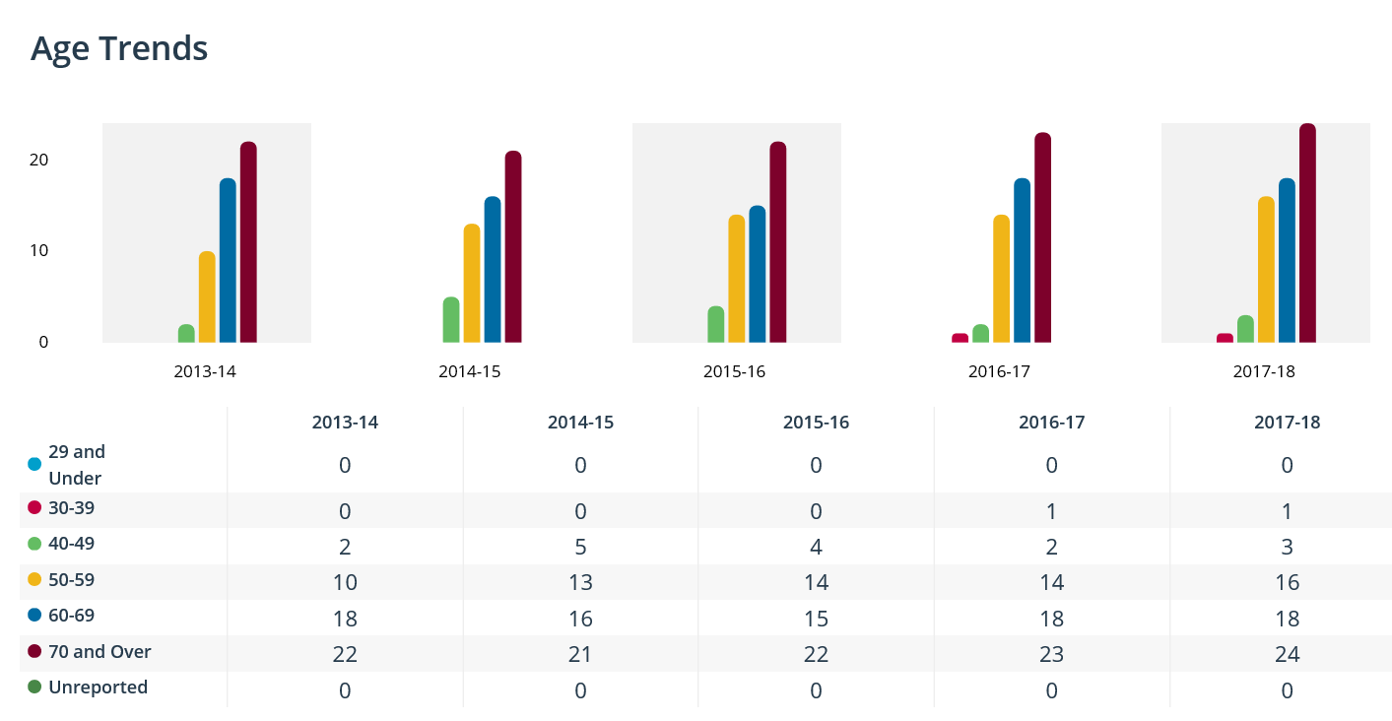
ALDERSFORDELING I VÅR KLUBB

Slide 10
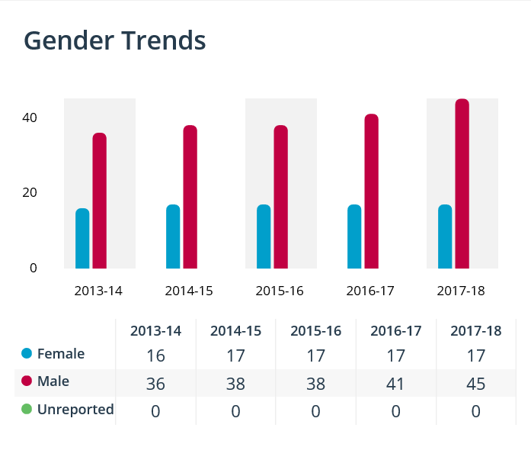
KJØNNSFORDELING I VÅR KLUBB

Slide 11
LOKALE MÅL OG PLANER 2018-2019 - administrasjonskomiteen v/Anne Grethe
Skape et program som gjør at alle medlemmene opplever at de går glipp av noe ved å ikke være tilstede
Bedriftsbesøk, mål om hyppigere møter enn hvert kvartal. Kanskje bedriftsbesøk med Øst og Stokke
Foredrag, ønske om oftere eksterne foredragsholdere
Felles møter med Øst og Stokke, eks. besøk av Ordfører i januar 2. januar i Kommunestyresalen.
Gjeninnføre SMS meldinger i forkant av møtene. Mange vil ha mail i tillegg. Mail på søndager og sms på onsdager?
Vi går bort fra referater fra de ukentlige møtene. Innfører powerpoint presentasjoner på hvert møte og legger disse ut på nettsidene i etterkant.
Besluttet dato for komitemøter (18. april, 15. august, 7. november, 6. februar).
Styremøter etter komitemøtene (11. april, 29. august, 14. november, 13. februar)

Slide 12
LOKALE MÅL OG PLANER 2018-2019 – infokomiteen v/Christian
Forsterke profil, pr. og omdømme
Økt kompetanse om Rotary internt
Innføre faktaboks som en innledning i hvert møte.
Kahoot/quiz 2 g. pr. år?
Økt kompetanse om Rotary eksternt ved oppslag i media, oppdateringer på SoMe, diverse sosiale aktiviteter
Hver og en kan fortell andre om Rotary sin rolle og at vi bidrar til noe bedre både lokalt og på verdensbasis.
Delta på distriktets seminar for klubbens PR ansvarlig. Christian deltar.

Slide 13
LOKALE MÅL OG PLANER 2018-2019 – servicekomiteen v/Leif
Vaktmesteroppgaver (lokaler, nøkler, klargjøring til møter, ta imot kaffepenger osv. intercitymøte) org. innkjøp, vin til foredragsholdere/vinlotteri
Guvernørbesøk 05.september
Blåtur 12. september
Peisaften oktober
Lutefisk, november
Bugården Kirke, desember
Peisaften februar/mars
Skotthyll juni
President skifte juni

Slide 14
LOKALE MÅL OG PLANER 2018-2019 – TRF komiteen v/Erik
Bidrag til økt Annual Found 75 $ pr. medlem? Hva klarer vi? Vi har 17,65 $ siste halve året.
Vi minner om autogiro trekk på min. 50,- pr. mnd. Hvis alle blir med, er vi i der☺.
Delta på TRF sertifiseringskurs. Pres. innk. president og leder TRF deltar til høsten (Erik, Roar og Birgitte)
Økt informasjon om TRF
Utvekslingsstudent
My African Organisation,
Optimisten aktivitetssenter/Herredshuset – bevilget ca. 10.000,- og prosjektet «snekkerverksted» er i gang og utstyr er kjøpt inn. Innredes over sommeren og fysisk og mental støtte kan trenges fra oss
Gapahuk – dugnad vedr. beising 28.05? Ble avlyst pga. været. Finne ny dato.
Søke om midler innen 1. november. District Grant.

Slide 15
LITT PRAKTISK INFO

Slide 16
BRUK AV PC OG PRESENTASJONER I MØTENE
Ønsker å bruke pc i møtene, sånn som nå.
Presentasjonene lagres på nettsidene i etterkant
Besluttet i styremøte i april at referatskriving da bortfaller

Slide 17
DAGENS AGENDA
Snart klart for nytt Rotaryår
Organisasjonskart 2018-2019
Mål og planer
Internasjonalt
Nasjonalt
Lokalt for hver komite hos oss
Et år blandet med noe nytt og mye kjent

Slide 18
FAKTABOKS! (eksempel)
President Rotary International (RI) 2018-2019
Barry Rassin, fra Bahamas
Han har laget slagordet for dette Rotaryåret – «Be the Inspiration»
Logoen symboliserer bølger/havet som binder folk sammen fra hele verden og skaper samhold
Disriktsguvernør (DG) 2018-2019
Gaute Johannessen, fra Lyngdal
Internasjonalt
1,2 millioner medlemmer i verden
34000 klubber
Nasjonalt
10700 medlemmer i Norge
290 klubber
Vårt distrikt - 2290
2000 medlemmer
44 klubber

Slide 19
BURSDAGER DENNE UKEN
Ingen som har bursdag denne uken
Neste – Signe Stenersen 29. juni

Slide 20
PÅMINNELSER! (eksempler)
Husk å betale medlemskontingent. Faktura er sendt ut nå.
Husk 20,- pr. kaffekopp. Vips til 61415
Minner om autogiro eks. 50,- pr. måned.
Husk vinlotteri neste uke!

Slide 21
AGENDA FREMOVER
20. juni - President skifte på Gogstad Kystlag
27. juni - Møte fri
04. juli - Skulpturvanding og sosialt – ute
11. juli – Møte fri
18. juli – Istrehågan – ute
25. juli – Møte Fri
3 minutt utgår i juli.

Slide 22
TAKK FOR OPPMERKSOMHETEN

